Slide 1
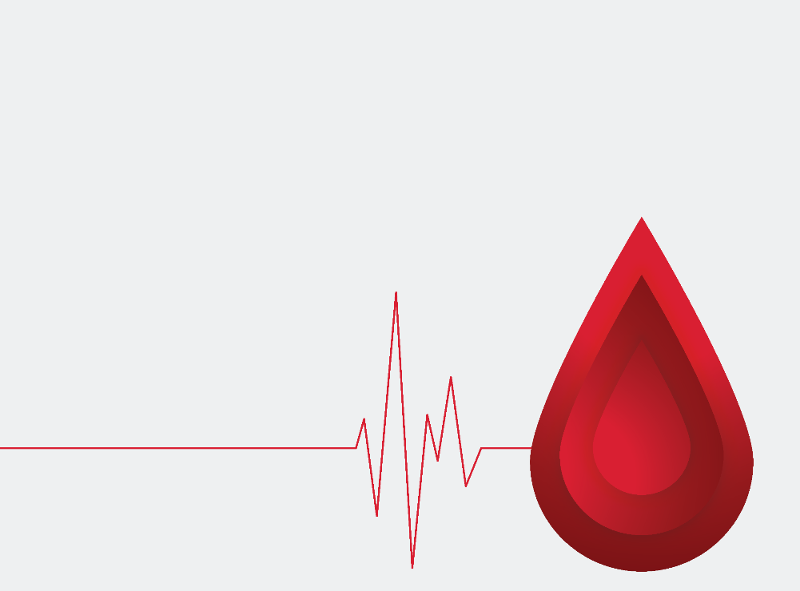
生活事件事例
價值觀教育 (生命教育) 初中至高中 教育局德育、公民及國民教育組製作
2020年12月
「守護生命 全賴有你」
Image:freepik.com

Slide 2
學習重點
內容概要: | 通過情境討論及觀看短片，反思捐血救人的重要，鼓勵學生關愛他人並伸出援手，定期捐血。
學習目標: | 培養學生的同理心和關愛他人的態度。 幫助學生進行多角度分析，提高對正面價值觀和態度的認識。
價值觀和態度: | 同理心、關愛、尊重生命、承擔
Image:freepik.com

Slide 3
情境1：小文的抉擇
小文是一位中六學生，他的志願是考入醫學院，將來成為一位醫生。因為醫學院取錄條件非常高，小文自從升上高中已開始準備，把所有時間都花在溫習上。
小宜是小文的好同學，患有重型地中海貧血症，終身需要定期輸血才能維持生命。
DSE考試前一天，正當小文為考試作最後衝刺，手機突然傳來學生會的短訊呼籲，稱小宜病危，可是血庫所能供應血液數量不足以滿足短期內小宜急需輸血的需要。學生會呼籲相同血型的同學前往捐血，只有一名同學回覆即日會前往捐血，而小文的血型與小宜吻合……
Image:freepik.com

Slide 4
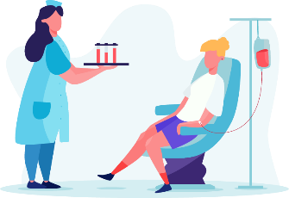
反思問題
如果你是小文，你會捐血給小宜嗎？為甚麼？你會考慮甚麼？
如果對方是陌生人，你願意為他們伸出援手嗎？ 為甚麼？
Image:freepik.com
Notes:
教師可將學生分為3-4人一組，進行討論。
教師請學生分享意見，教師可邀請學生提出的不同觀點互相提問，鼓勵學生教師帶領個案討論，引起學生的同理心，關懷社會上有需要幫助的人。

Slide 5
情境2：捐血的阻礙
小芳和小明是同班同學。小芳自初中開始，已經常協助老師舉辦相關的捐血活動，鼓勵同學們積極參與。到了中四的時候，他們一起報名參加捐血活動。 他們在捐血前，分別填寫問卷，再面見護士。小明順利可以捐血，但小芳卻被告知不能捐血…
Image:freepik.com

Slide 6
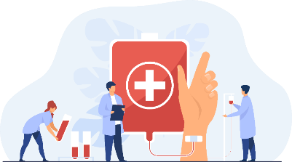
討論
若要成功捐血，可以做什麼令過程更順暢？
十六至十七歲的青少年須在第一次捐血前先徵得家長簽署同意
捐血日一定要吃早餐/午餐
保持身體健康: 若捐血日，你正在患病，正在吃藥，也不能捐血。
帶備香港身份證作登記之用
Image:freepik.com
Notes:
教師可將學生分為3-4人一組，進行討論。
教師請學生分享意見，鼓勵學生提出部分人士選擇不捐血的原因，讓學生了解捐血屬於個人意願，同時亦受眾多其他因素的影響，因此每個人都應該尊重別人的決定。

Slide 7
短片
Image:freepik.com

Slide 8
Image:freepik.com
Notes:
點擊圖片以 觀看政府新聞處短片《捐血救人 全賴有你 》─ 9.4.2017
短片全長4分25秒，教師播放完畢後向學生作出總結。(轉下頁)

Slide 9
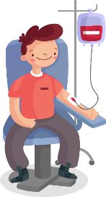
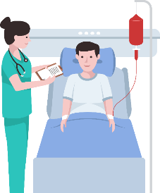
總結
社會上很多熱心的人都願意為有需要人士施以援手，體現出「施比受更有福」的精神。
我們應主動關懷那些需要幫助的人，特別是遭遇不幸的人，了解他們的需要並適時伸出援手。
同學要成功捐血，一定要做足準備功夫，以免錯失良機。
Image:freepik.com

Slide 10
教師參考資料
Image:freepik.com

Slide 11
捐血須知
根據香港紅十字會輸血服務中心現時指引，捐血者必須完全符合以下基本條件:
健康良好
體重41千克或以上(即90磅或以上)
年齡介乎16至66歲生日當天 (適用於首次捐血者)
16至17歲的青少年須在第一次捐血前先徵得家長簽署同意書
捐血者根據年齡及性別會有不同的捐血密度
16至17歲的青少年須相隔不少於150天才可捐一次，每年最多可捐三次
18歲或以上成年女士則須相隔不少於105天才可捐一次，每年最多可捐四次
18歲或以上成年男士須相隔不少於75天才可捐血一次，每年最多可捐五次
(資料來源：香港紅十字會輸血服務中心)
Image:freepik.com

